Slide 1
Путешествие по океану
«Друзья природы»

Slide 2

Остров
«Угадайка»

Slide 3

Составь слова:
1 слово:
БИ- НА - РЯ
2 слово:
РЁ – БЕ - ЗА
3 слово:
МА – ЛИ - НА
4 слово:
СИ – ВА - ЛЁК
5 слово:
ВА – КРА - ПИ
6 слово:
МАШ – КА - РО

Slide 4

РАСТЕНИЯ

Slide 5
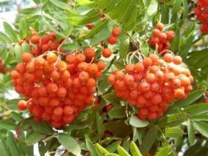
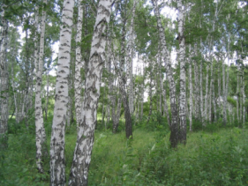
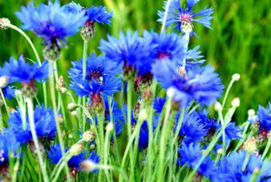
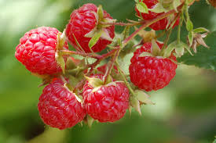
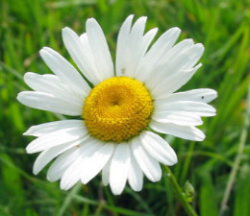
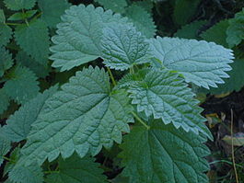
рябина
берёза
василёк
малина
крапива
ромашка

Slide 6
Остров
«Таинственный»

Slide 7





Ребусы

Slide 8
Ответы:
КАБАН
СОРОКА
ТИГР
БАБОЧКА
СТРЕКОЗА
АИСТ

Slide 9
ЖИВОТНЫЕ

Slide 10
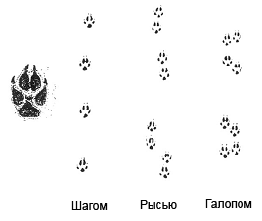
Чей след?

Slide 11
Составь слово из общих букв в парах слов:
ЛУК и ЛОМ
ПИР и МИГ
СОЛЬ и РЯСА
ЗЛАК и НОРА

Slide 12
ЛИСА

Slide 13
Остров
«Загадочный»

Slide 14
ЗАГАДКИ:
Мордочка усатая,
Шубка полосатая.
Часто умывается,
А с водой не знается.
(КОШКА)
С хозяином дружит,
Дом сторожит,
Живет под крылечком,
Хвост колечком.
(СОБАКА)
Этот маленький зверек,
Зерна запасает впрок
Щеки набивает так,
Это делает….
(ХОМЯК)
И в море не купаются,
И нет у них щетинки,
Но все же называются
Они…..
(МОРСКИЕ СВИНКИ)
Он живет в просторной клетке,
Говорить с ним любят детки,
Зря его ты не ругай,
Повторюшка….
(ПОПУГАЙ)
Любит сыр наверняка,
Но для мышки велика
(КРЫСА)
Все желанья исполняет,
К нам из сказки приплывает,
Рыбка родом из Китая
Угадали?
(ЗОЛОТАЯ РЫБКА)
На спине, не зная страха
Дом свой носит…
(ЧЕРЕПАХА)

Slide 15

Домашние питомцы

Slide 16

Остров
«Размышляйка»

Slide 17
Зашифрованные слова:
6, 3, 2, 1, 2, 7, 5, 4 9, 8, 1, 2, 10, 8, 3
Ключ к шифру:
1- Л, 2 –О, 3 – К, 4 – Я, 5 – И, 6 – Э, 7 – Г, 8 – Е, 9 – Ч, 10 – В

Slide 18

Экология,
Человек

Slide 19
Океан
«Друзья природы»

